Slide 1
디자인 시안
v2.2.0
작성자 [PM] 유채연

Slide 2
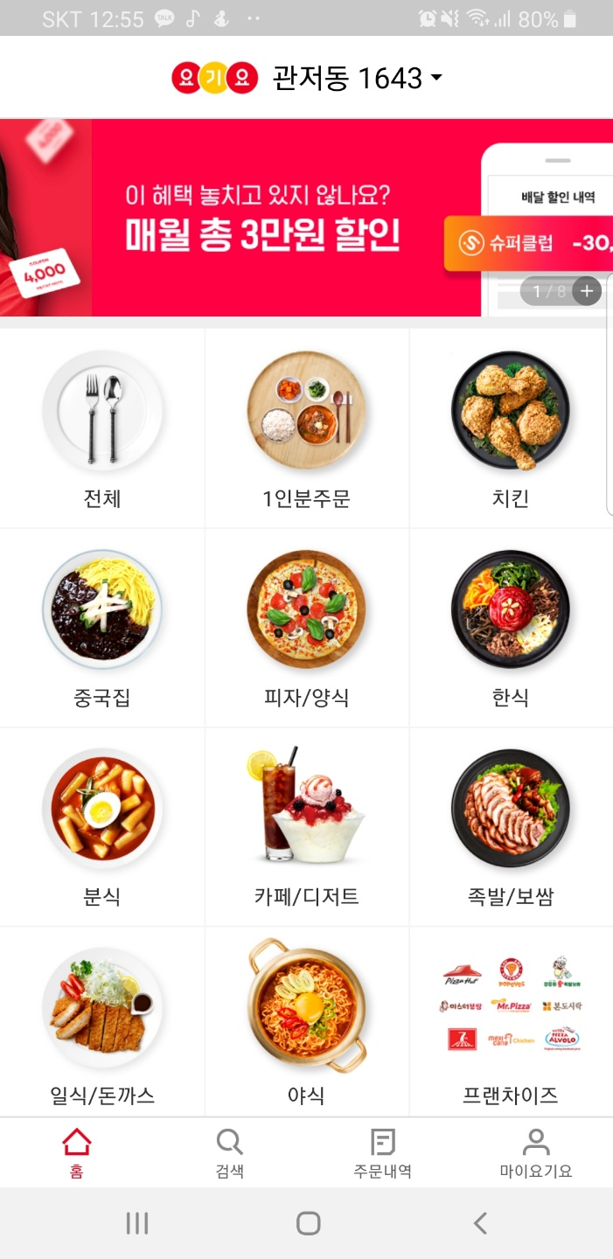
메인화면
TBT 로고
내 발 상태
측정
촬영
갤러리
설문
조사
신발 추천
장바구니
쇼핑
추천
관리
비교
스트레칭
뉴스
홈 검색 상태 마이메뉴

Slide 3
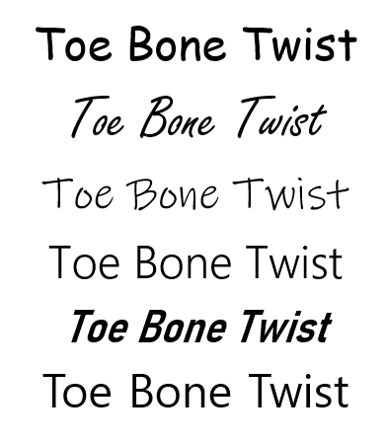


메인 화면
Toe Bone Twist
TBT 로고
갤러리에서 불러올 사진
내 발 상태
측정
촬영
갤러리
설문
조사
데이터 갱신하기
설문조사
무지외반증 가능성
신발 추천
81%
장바구니
쇼핑
추천
데이터 갱신하기
관리
비교
이전(각도)
이전
(설문조사 )
비교
스트레칭
뉴스
이후(각도)
이후
(설문조사)
홈 검색 상태 마이메뉴
상태
신발쇼핑
스트레칭
마이메뉴

Slide 4
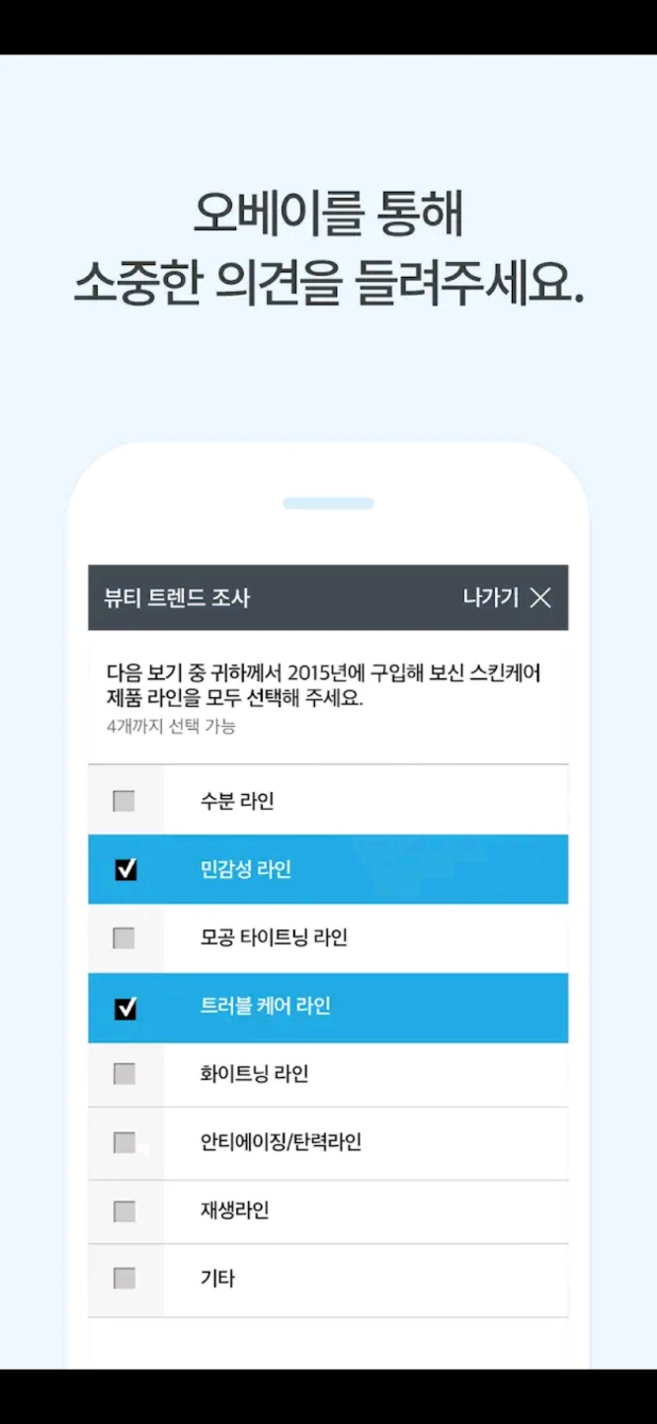
설문조사
자가 테스트
나가기
상태

Slide 5
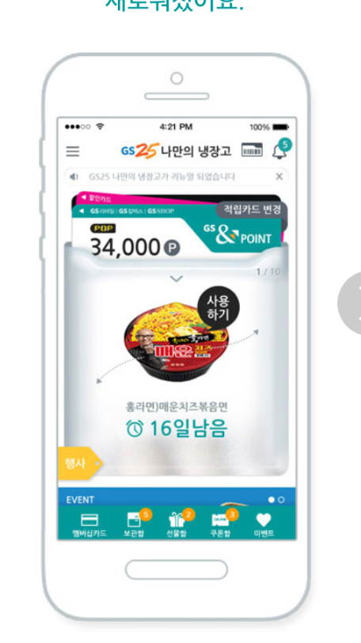
촬영 튜토리얼
촬영
갤러리

Slide 6
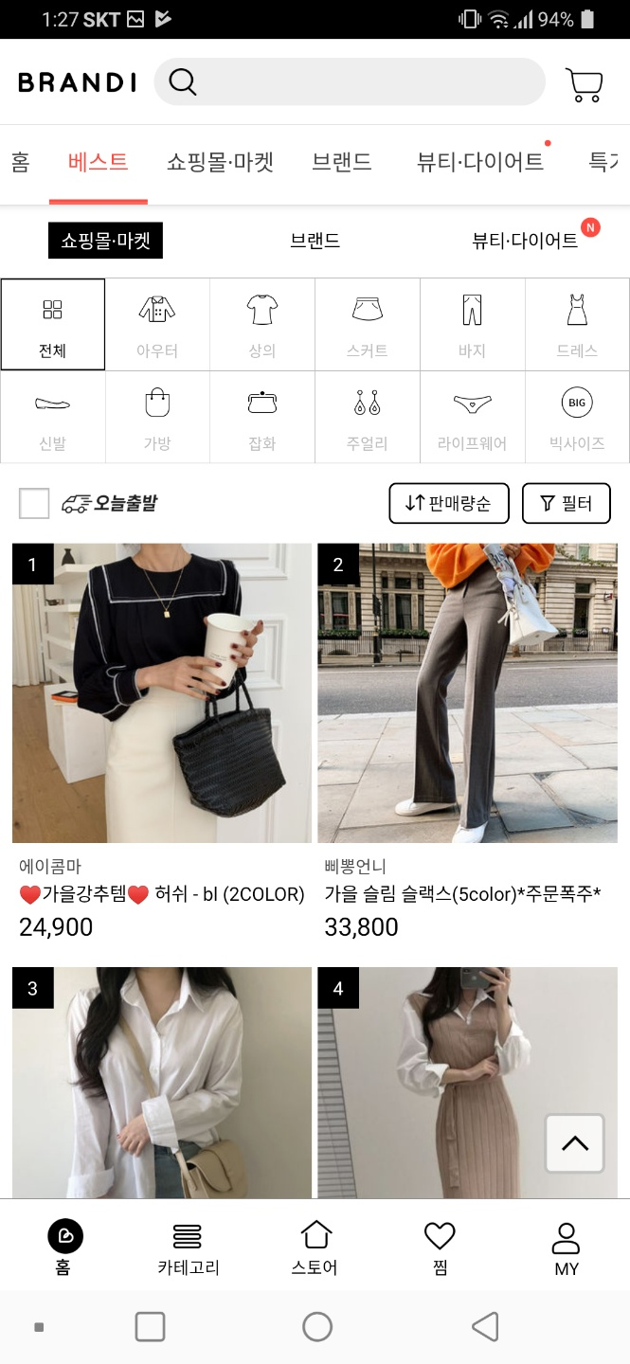
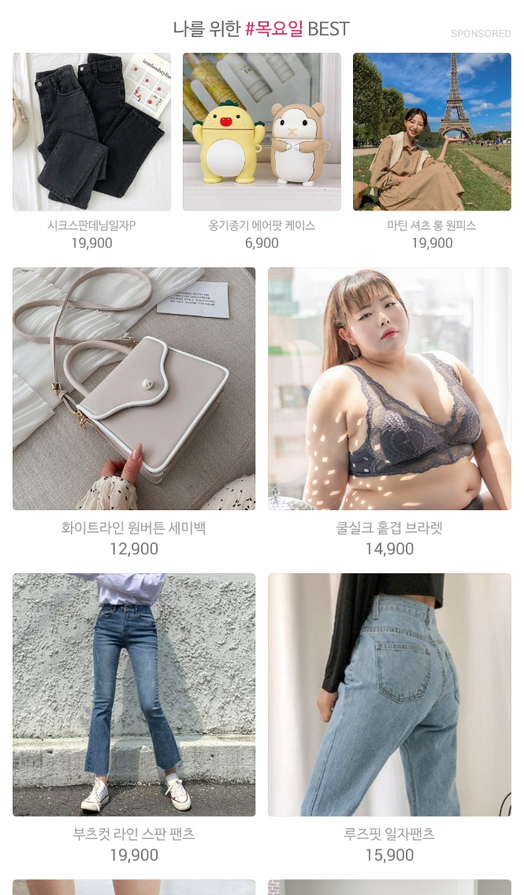
쇼핑
추천

Slide 7
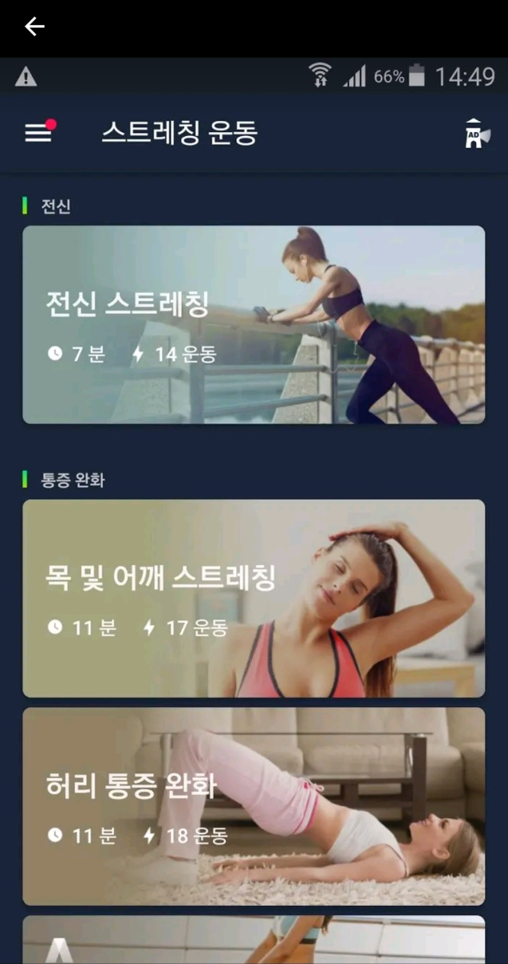
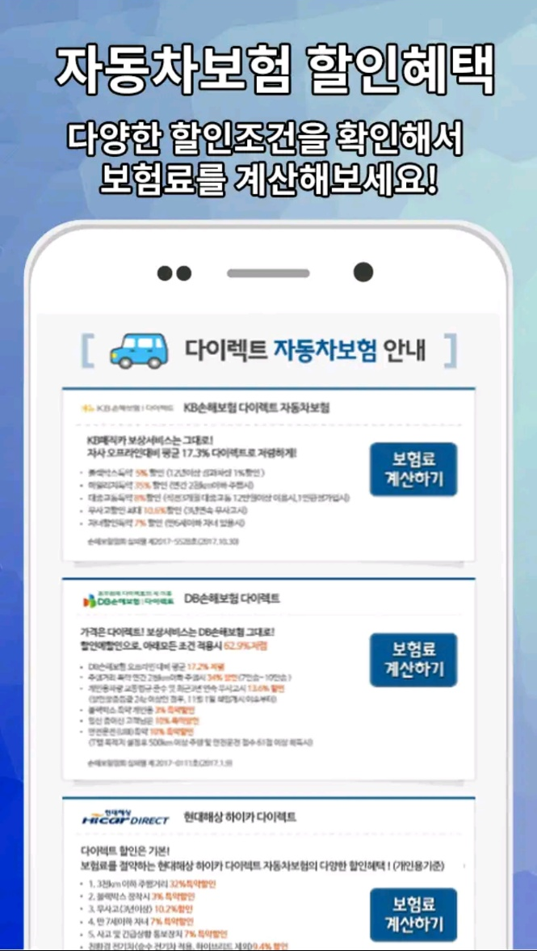
비교
스트레칭

Slide 8
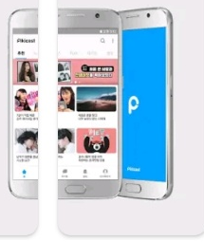
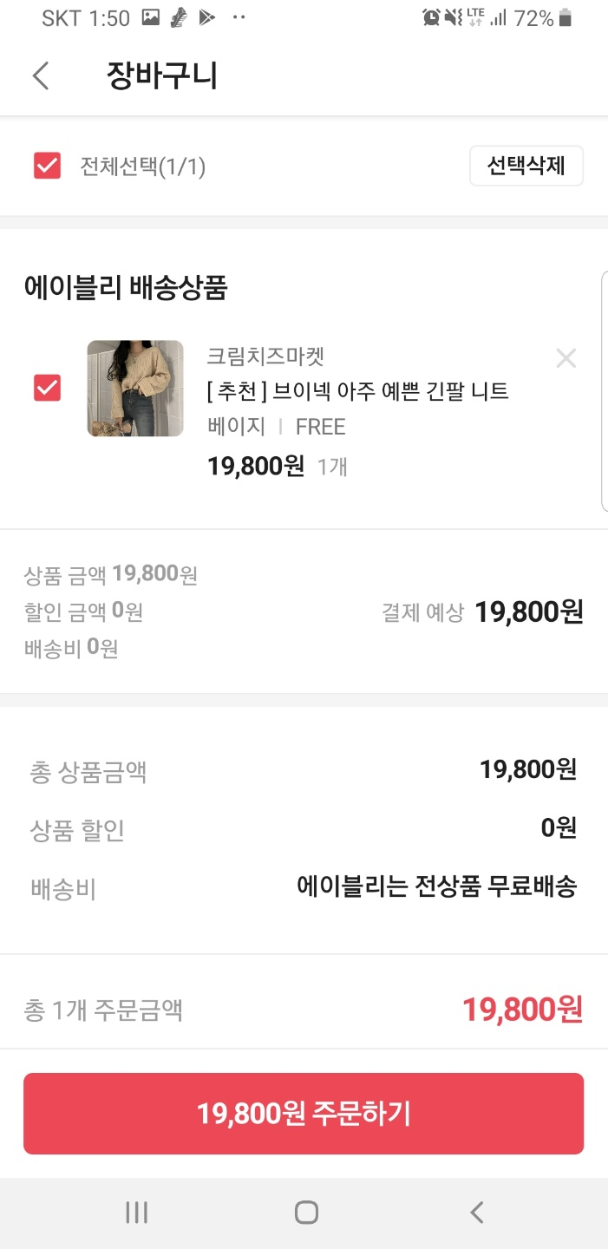
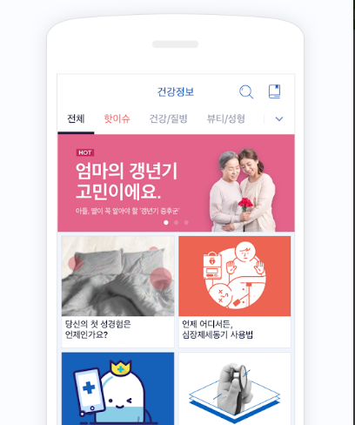
뉴스
TBT 로고
장바구니
추천 전체 건강 신발
배너
뉴스
사진
뉴스
사진
뉴스제목
뉴스제목
뉴스
사진
뉴스
사진
뉴스제목
뉴스제목
홈 검색 상태 마이메뉴

Slide 9
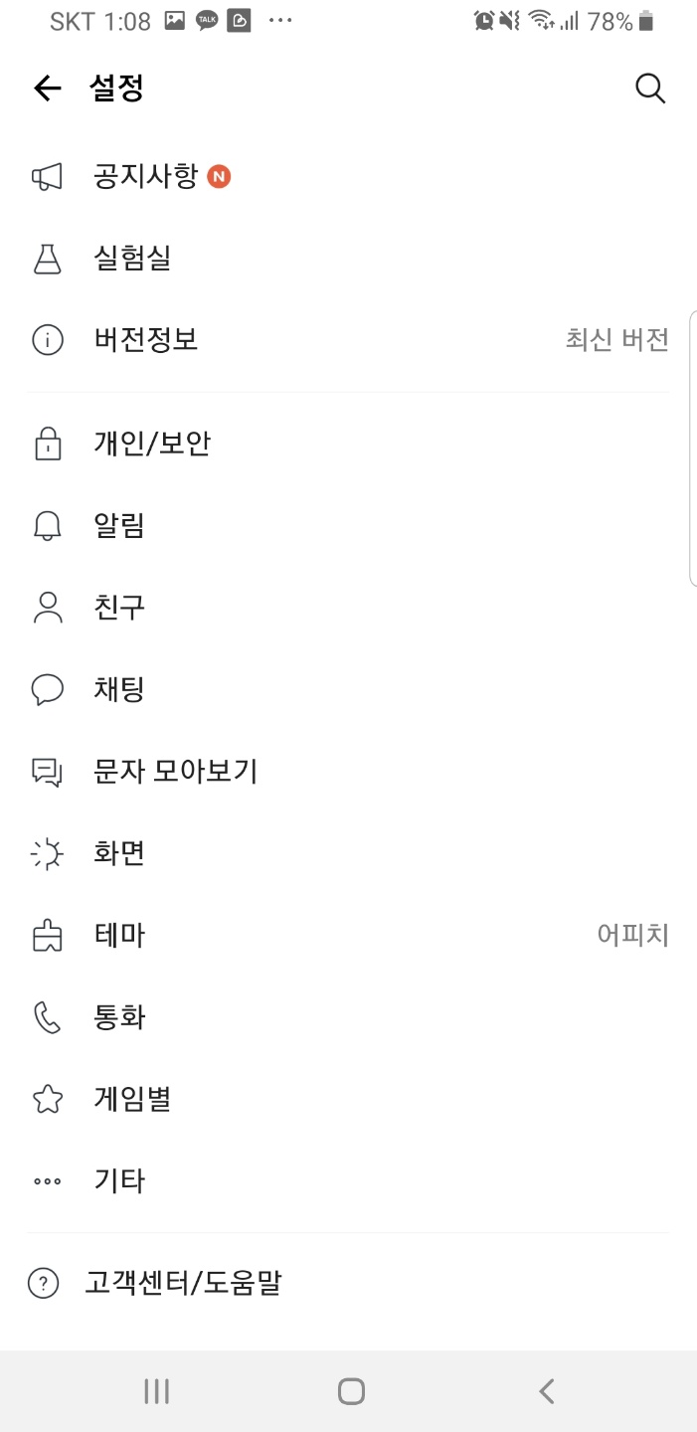
마이메뉴
검색
최근 검색
- 공지사항, 쇼핑몰 가입 도우미, 자주 묻는 질문, 건의하기, 최근 본 상품
- 서비스 이용약관, 개인정보 처리방침, 로그아웃

Slide 10
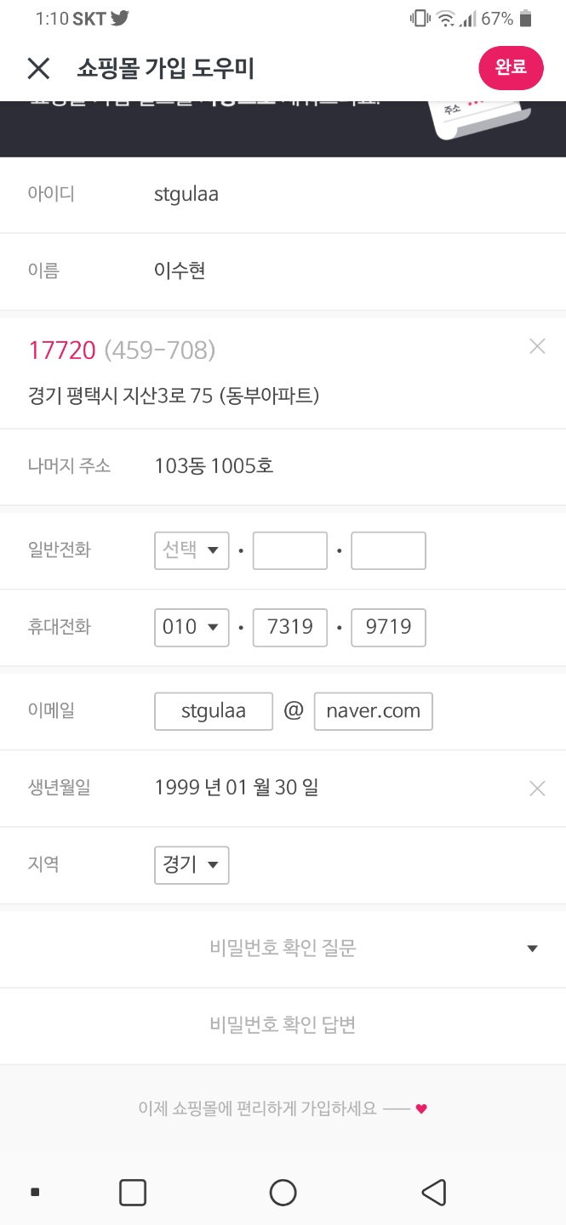
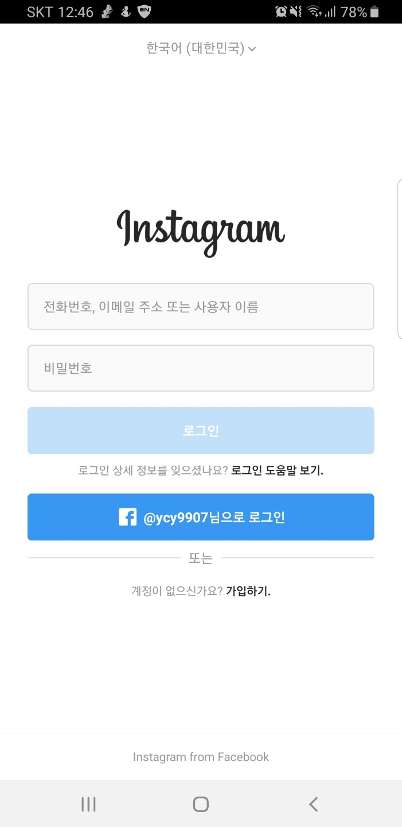
회원가입
로그인
TBT 회원 가입
X
완료
아이디
비밀번호
이름
휴대전화
이메일
생년월일
비밀번호 확인 질문
비밀번호 확인 질문 답변

Slide 11
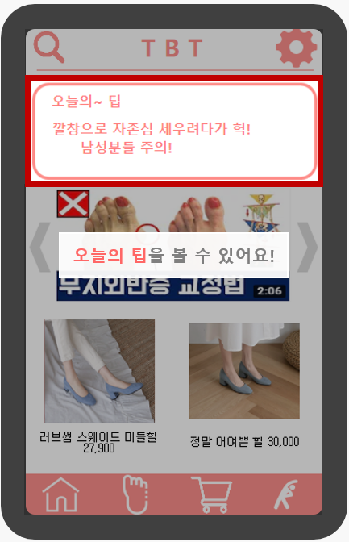
튜토리얼
로그인 하고 들어왔을 때 처음 사용하냐고 물어보고 튜토리얼 띄워주기

